Slide 1


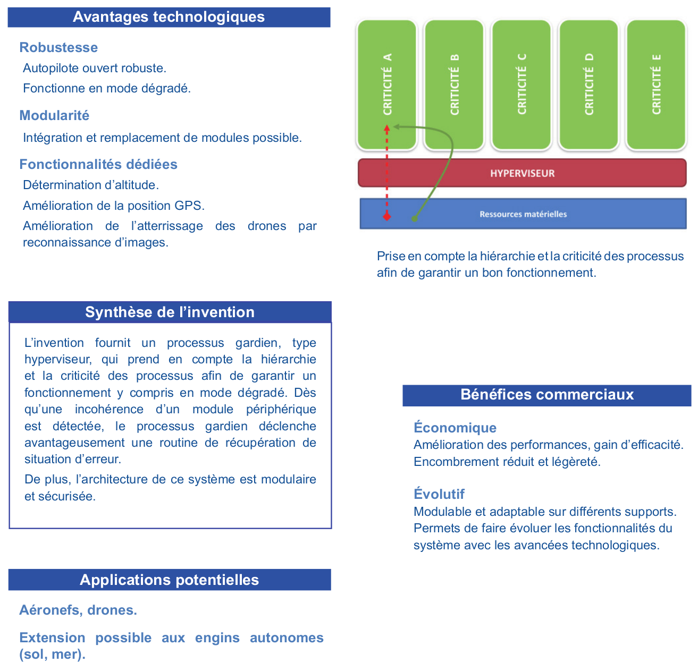

Applications et valorisation
de technologies spatiales au service de l’industrie
Système satellite,
Lanceur, Ballon
SYSTÈME DE COMMANDE POUR DRONE
Invention brevetée disponible sous licence.
B1321
Pour en savoir +
Valo-TT@cnes.fr

